Slide 1

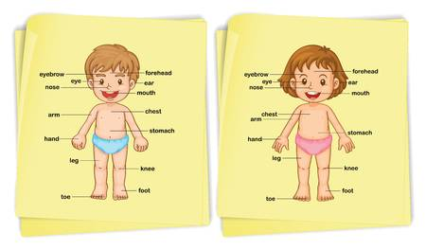
CATEGORÍAS SEMÁNTICAS
¡ Hola niños y niñas !
¿Cómo están ?
Hoy trabajaremos …..
PARTES DEL CUERPO

Slide 2
QUERIDA FAMILIA, ESPERANDO QUE SE ENCUENTREN BIEN, LES DEJO ALGUNAS INDICACIONES PARA REALIZAR LAS ACTIVIDADES DE ESTA SEMANA…
LA PRIMERA PARTE ES PARA LOS ADULTOS DE LA FAMILIA (PAPÁ, MAMÁ, ABUELO, ABUELA, HERMANOS U OTROS, PARA COMPRENDER QUÉ TRABAJAREMOS Y PORQUÉ ES IMPORTANTE HACERLO.
ESTÁ SEMANA TRABAJAREMOS CATEGORIA SEMÁNTICA: PARTES DEL CUERPO
DESDE LA DIAPOSITIVA NÚMERO 6 , TRABAJAN LOS NIÑOS Y NIÑAS
EN LAS DIAPOSITIVAS QUE TIENEN ESCRITO KINDER Y 1° BÁSICO, LAS ACTIVIDADES LAS REALIZAN LOS ALUMNOS/AS DE ESOS CURSOS (NO PRE KINDER).
PREFERENTEMENTE REALIZAR LAS ACTIVIDADES DIARIAMENTE “JUGANDO”.
Verónica Hernández Mora
Educadora Diferencial
Fonoaudióloga

Slide 3
Lectura para los papás
CATEGORÍA SEMÁNTICA
La palabra semántica proviene de un vocablo griego que puede traducirse como “significativo”
Su objetivo es definir a un conjunto de palabras o de elementos que tienen un significado similar ya que poseen algo en común.
Ejemplos de categorías semánticas:
Partes del cuerpo
Animales
Frutas
Verduras
Medios de trasporte
Útiles escolares
Ropa
Etc.
-Partes del cuerpo
a) Partes Gruesas (cabeza, tronco y extremidades).
b) Partes finas (partes de la cara, partes del tronco y partes de las extremidades)

Slide 4
Lectura para los papás
OBJETIVO
Favorecer el desarrollo del lenguaje expresivo y comprensivo
Aumentar vocabulario
Fomentar estimulación cognitiva

Slide 5
El adulto debe ir leyendo las indicaciones de cada diapositiva.
El adulto debe instigar al menor que logre identificar partes del cuerpo a nivel pictórico (imágen) y en el /la mismo/a (tocándose su cuerpo).
El adulto debe dejar que el niño/a conteste y si no lo logra, responde el adulto.
El adulto debe instar a que el menor logre asociar parte del cuerpo con su función.
Cada niño y niña va a su ritmo, por lo cual , pueden parcelar el trabajo diariamente.
ORIENTACIONES PARA EL TRABAJO
Lectura para los papas

Slide 6
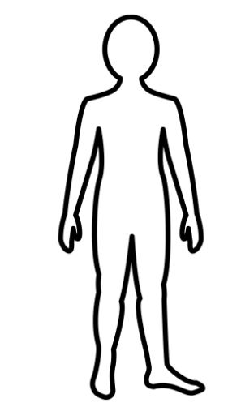
La cabeza ocupa el lugar más alto del cuerpo, seguida del tronco , los brazos y piernas.
cabeza
tronco
brazos
piernas

Slide 7
Kínder y 1° básico
La cabeza ocupa el lugar más alto del cuerpo, seguida del tronco , las extremidades superiores (brazos) y extremidades inferiores (piernas)
cabeza
tronco
Extremidades superiores
brazos
Extremidades inferiores
piernas

Slide 8
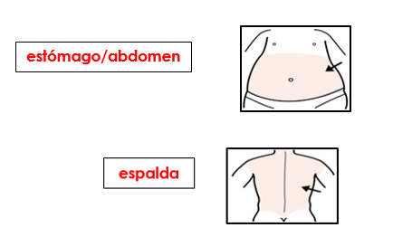
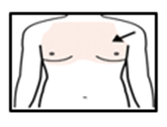
Kínder y 1° básico
OBSERVA ATENTAMENTE LOS DIBUJOS
NOMBRA LAS PARTES INDICADAS POR LAS FLECHAS
pecho

Slide 9
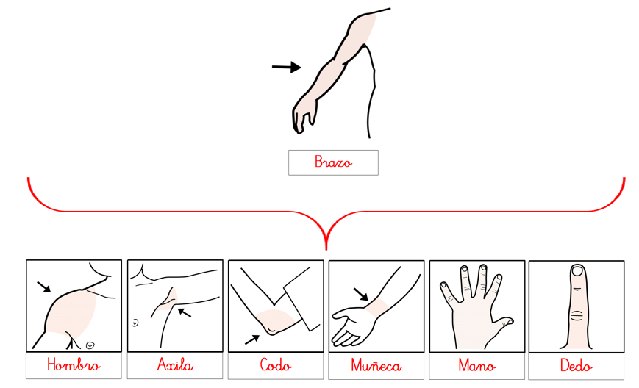
Kínder y 1° básico

Slide 10
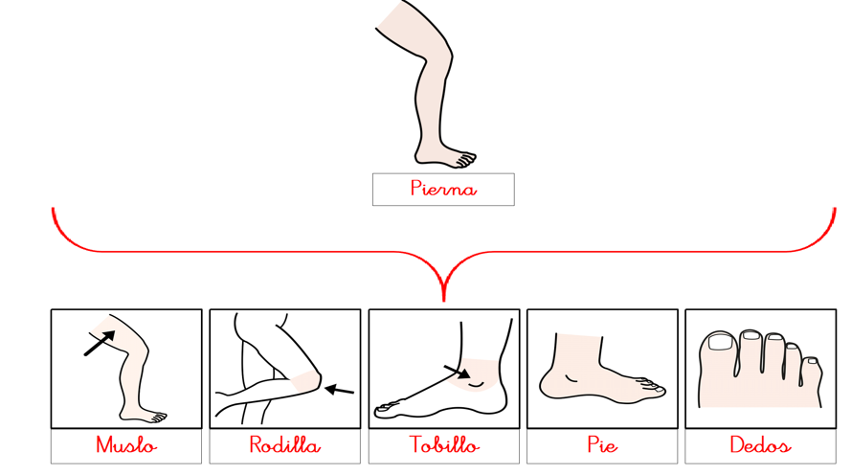
Kínder y 1° básico

Slide 11
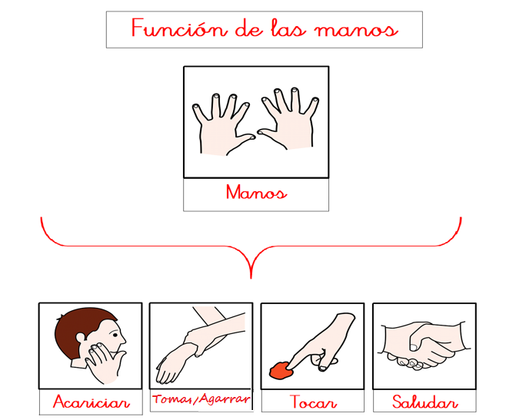
¿Para qué sirven las manos?

Slide 12
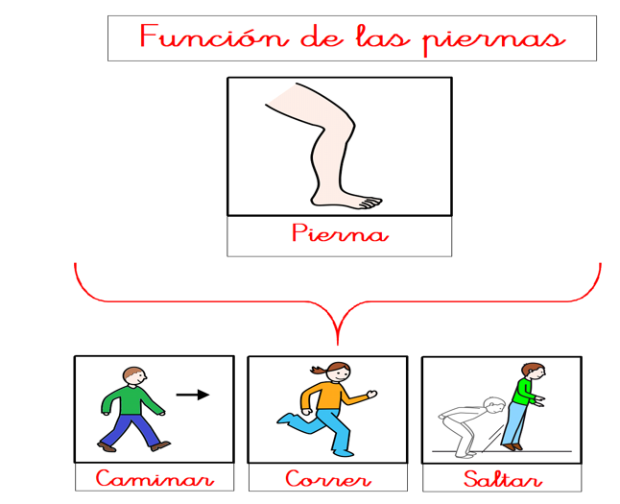
¿Para qué sirven las piernas?

Slide 13
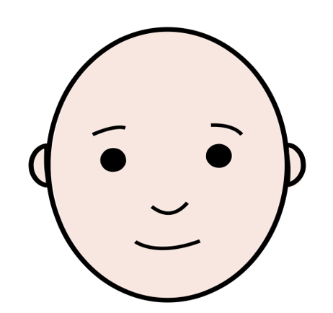
¿Dónde esta tú cara, tócate tu cara?
Nombra partes de la cara
Cara

Slide 14
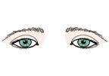
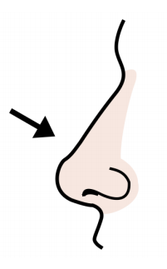
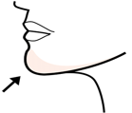


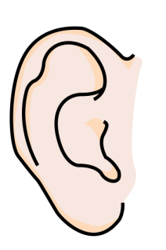
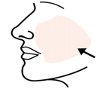


Observa los dibujos
Nombra las partes de la cara
ojos
Mentón
nariz
oído
mejillas
boca

Slide 15
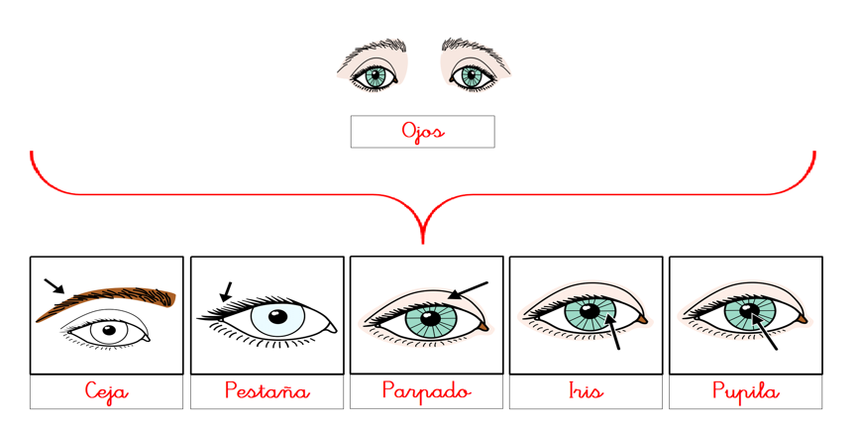
Kínder y 1° básico

Slide 16
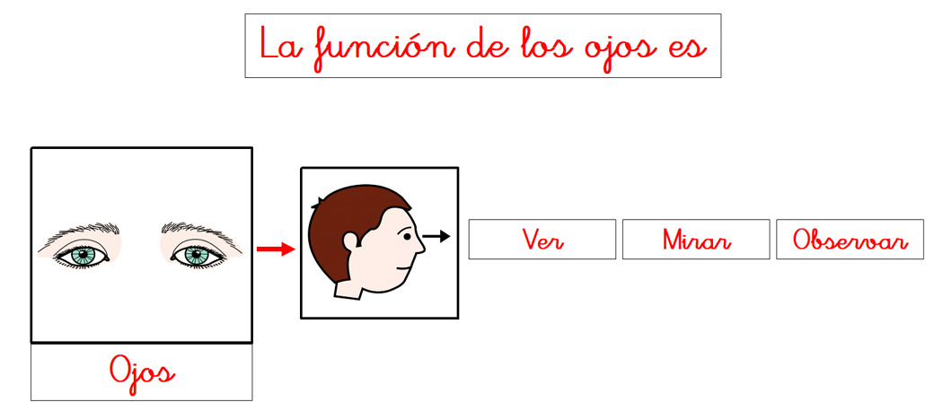
¿Para qué sirven los ojos?

Slide 17
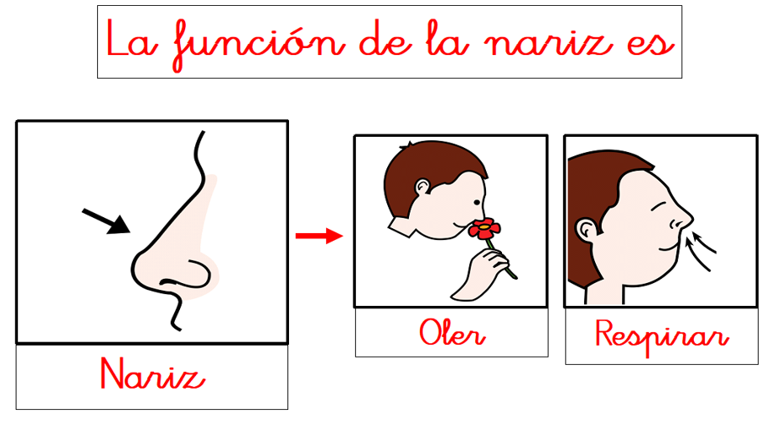
¿Para qué sirve la nariz?

Slide 18
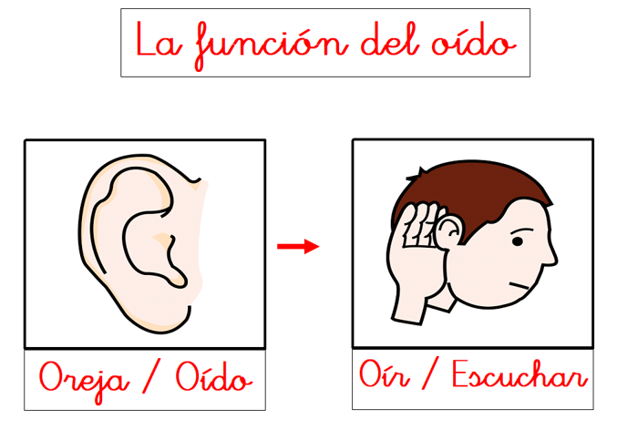
¿Para qué sirve el oído?

Slide 19
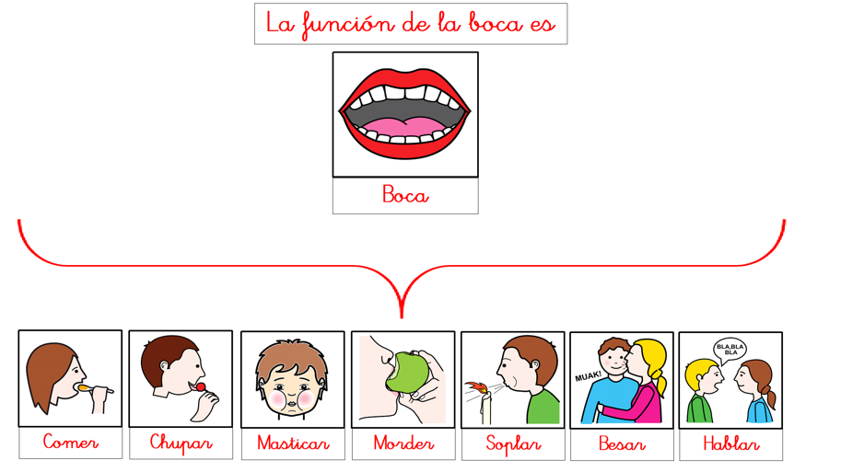
¿Para qué sirve la boca?

Slide 20
¡A PRACTICAR LO APRENDIDO!
¿Qué partes del cuerpo conoces?
¿En qué se parece nuestro cuerpo al de los animales?
¿Qué pasaría si no tuviéramos pies?
¿Para qué sirven las manos?
¿Qué parte de tu cuerpo te gusta más?
¿Qué partes de la cara conoces?
¿Para qué sirve la boca?

Slide 21
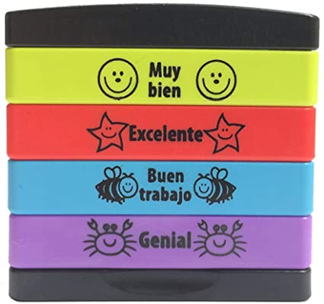
FELICITACIONES POR TU TRABAJO

Slide 22
QUERIDA FAMILIA
¡¡¡¡ MUCHAS GRACIAS POR SU APOYO !!!!
CUALQUIER CONSULTA O SUGERENCIA HACERLA A MI MAIL: vepahermo@gmail.com
SE SUGIERE ENVIAR FOTO DEL ALUMNO/A REALIZANDO LAS ACTIVIDADES
HASTA EL DÍA VIERNES 12 DE JUNIO A MI WSP +56 9 8180 16 16

